Slide 1
Musik Draußen
Projet HTML/PHP
ESIG CP - Présentation décembre
AEBI Chadi

Slide 2
Plan
Description du projet
Objectifs
Outils
Design
Plan du site
Fonctionnalités
Objectifs à poursuivre
Sources

Slide 3
Description du Projet
Blog sur la musicothérapie
Mandante réelle

Slide 4

Mandante
Mei Yashima
  Étudiante à Münster (DE)
  Projet de master sur la musique dans la nature
  Proposition du blog en lien avec le projet

Slide 5


Slide 6
Objectifs
Personnels
  M'investir dans un projet
  Gagner de l’expérience dans la conception web et les projets
  Apprendre le PHP et la BDD
Site
  Esthétique propre
  Praticité pour la mandante et l'utilisateur
  Fonctionnalité complète du site
  Réalisation des requêtes de la mandante

Slide 7
Outils
Aplications
  Evernote
  Notepad++
  WAMP/Laragon
Langages
  HTML
  CSS
  JavaScript
  PHP

Slide 8
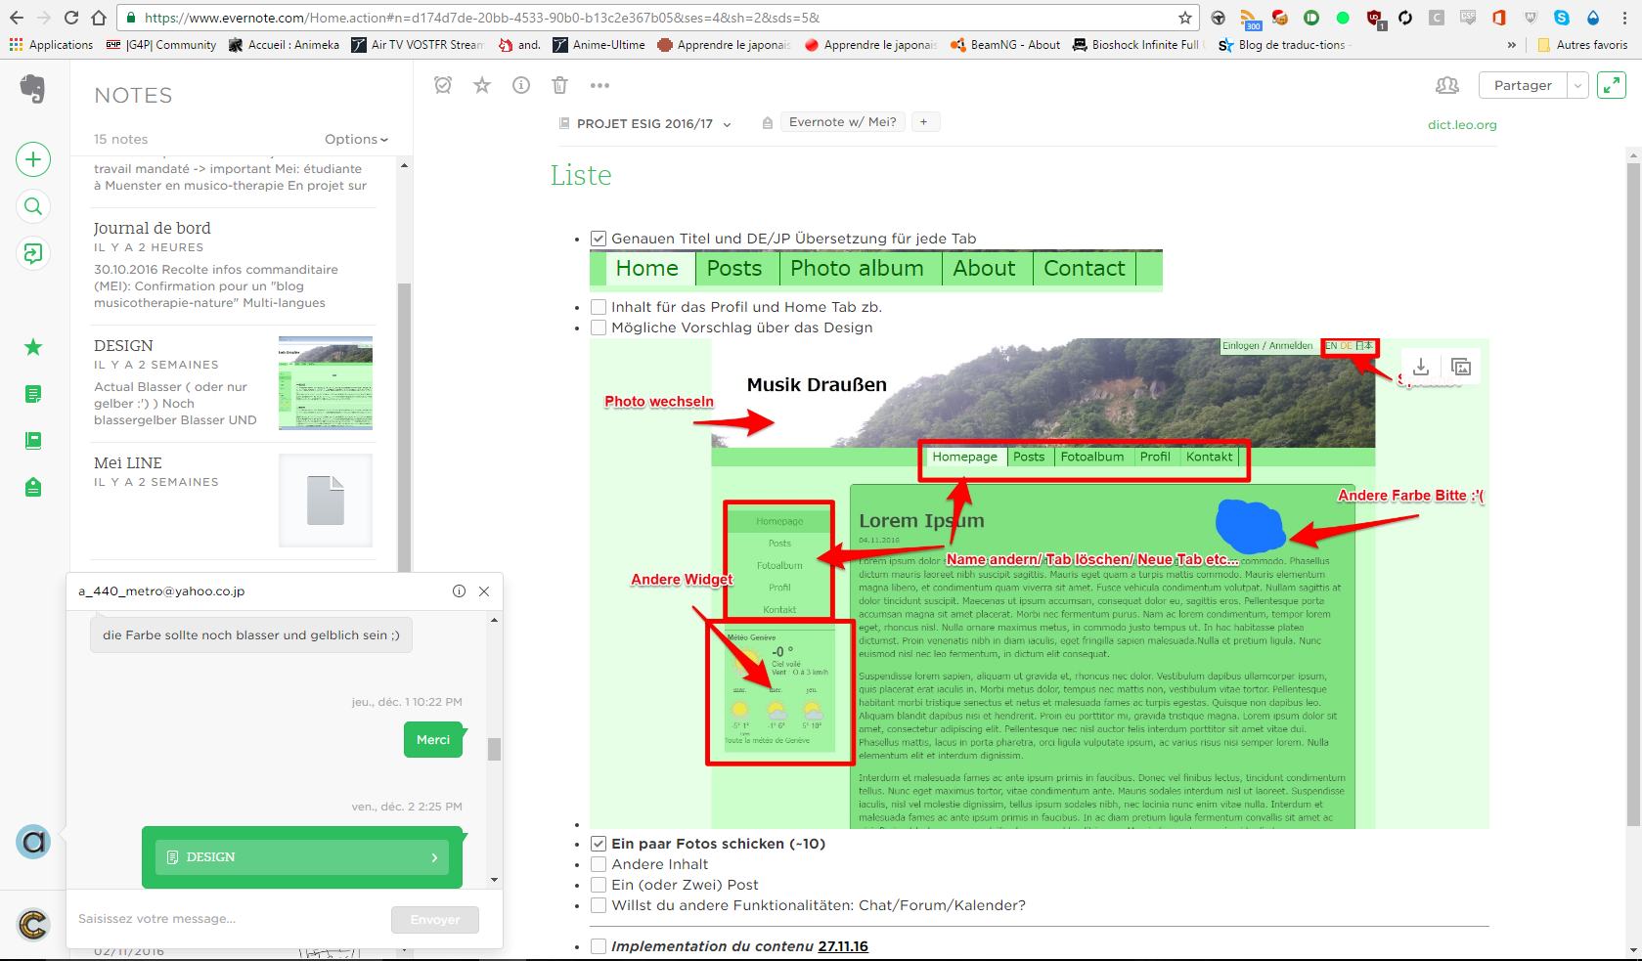

Slide 9
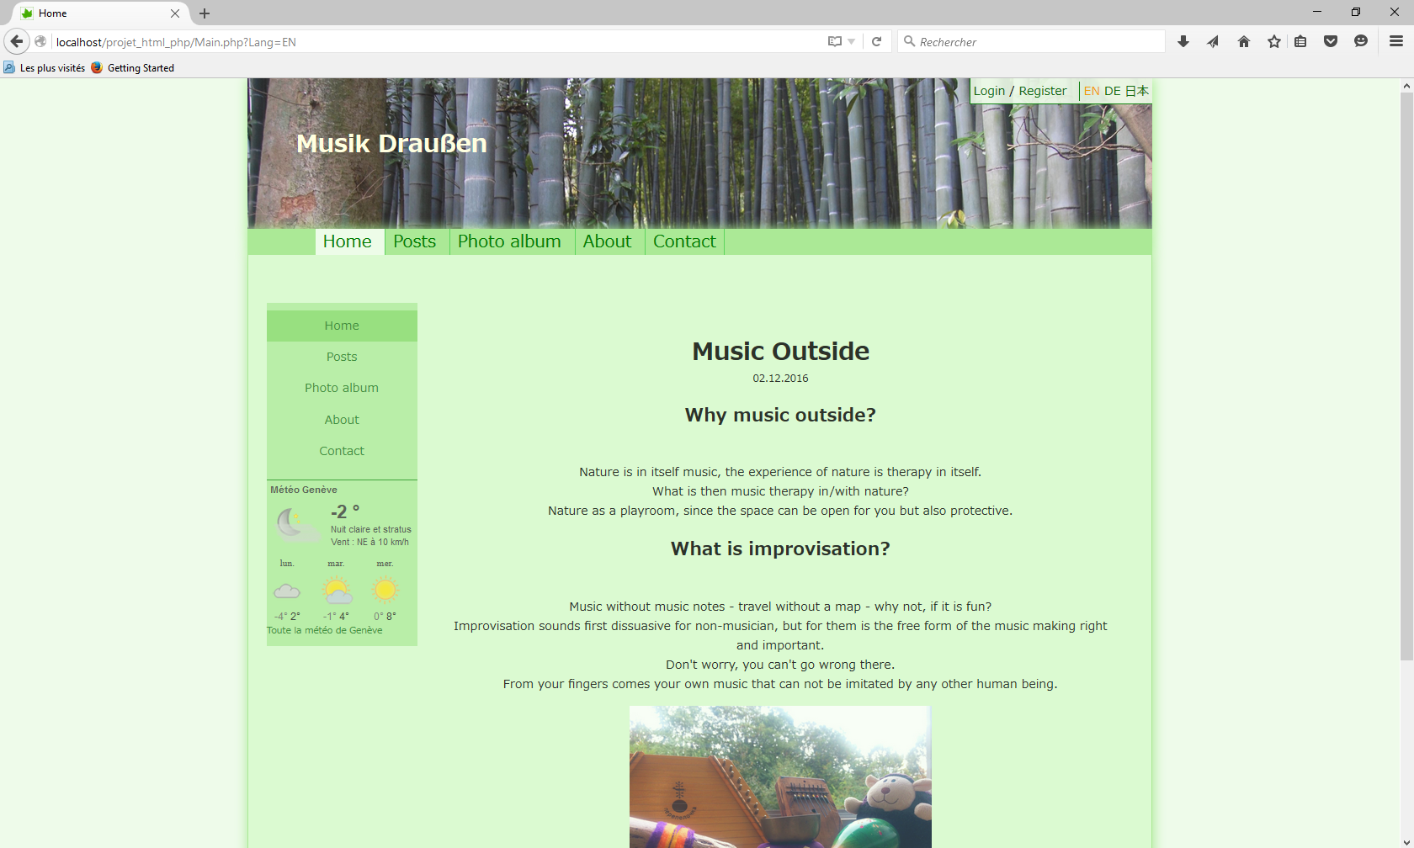
Design

Slide 10
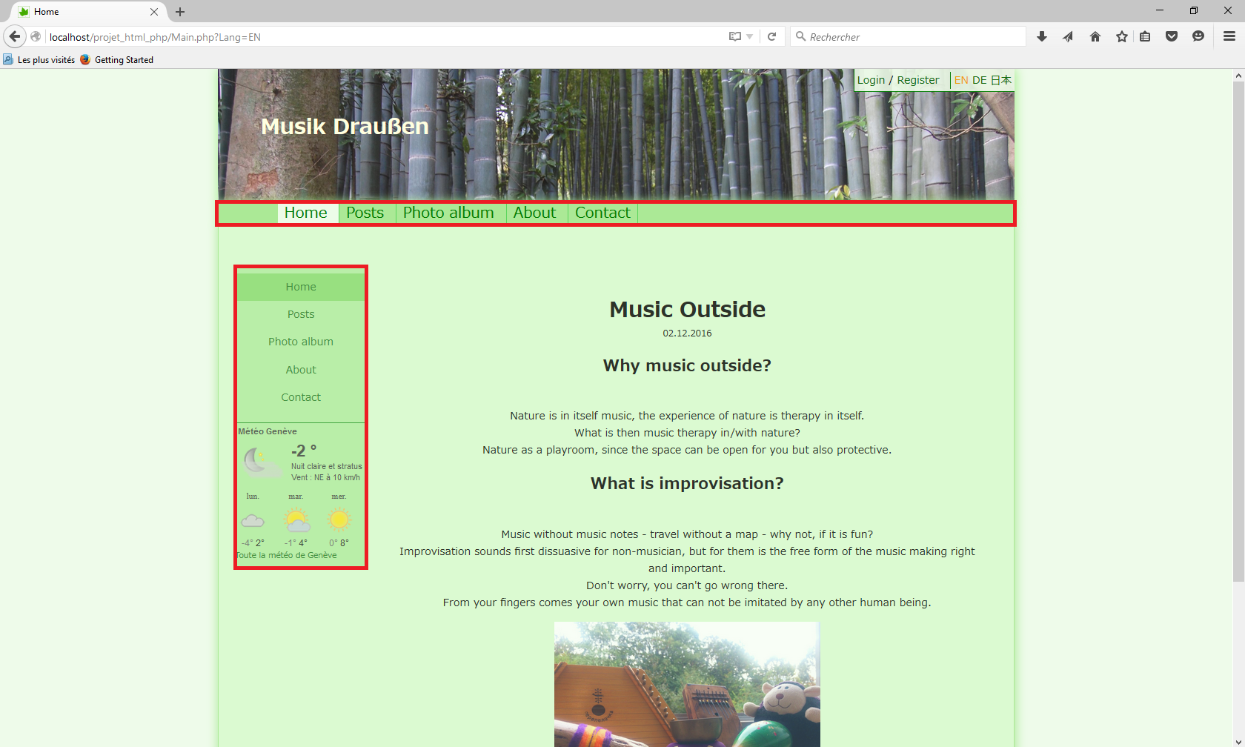
Design

Slide 11
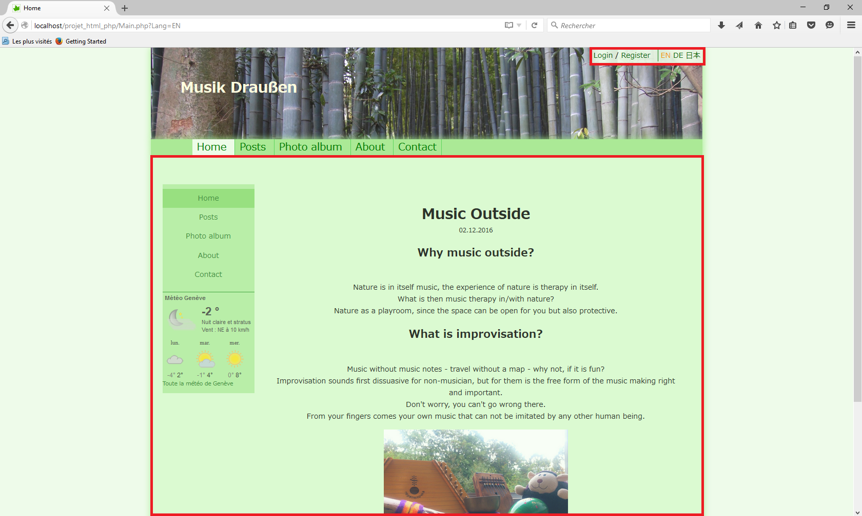

Slide 12
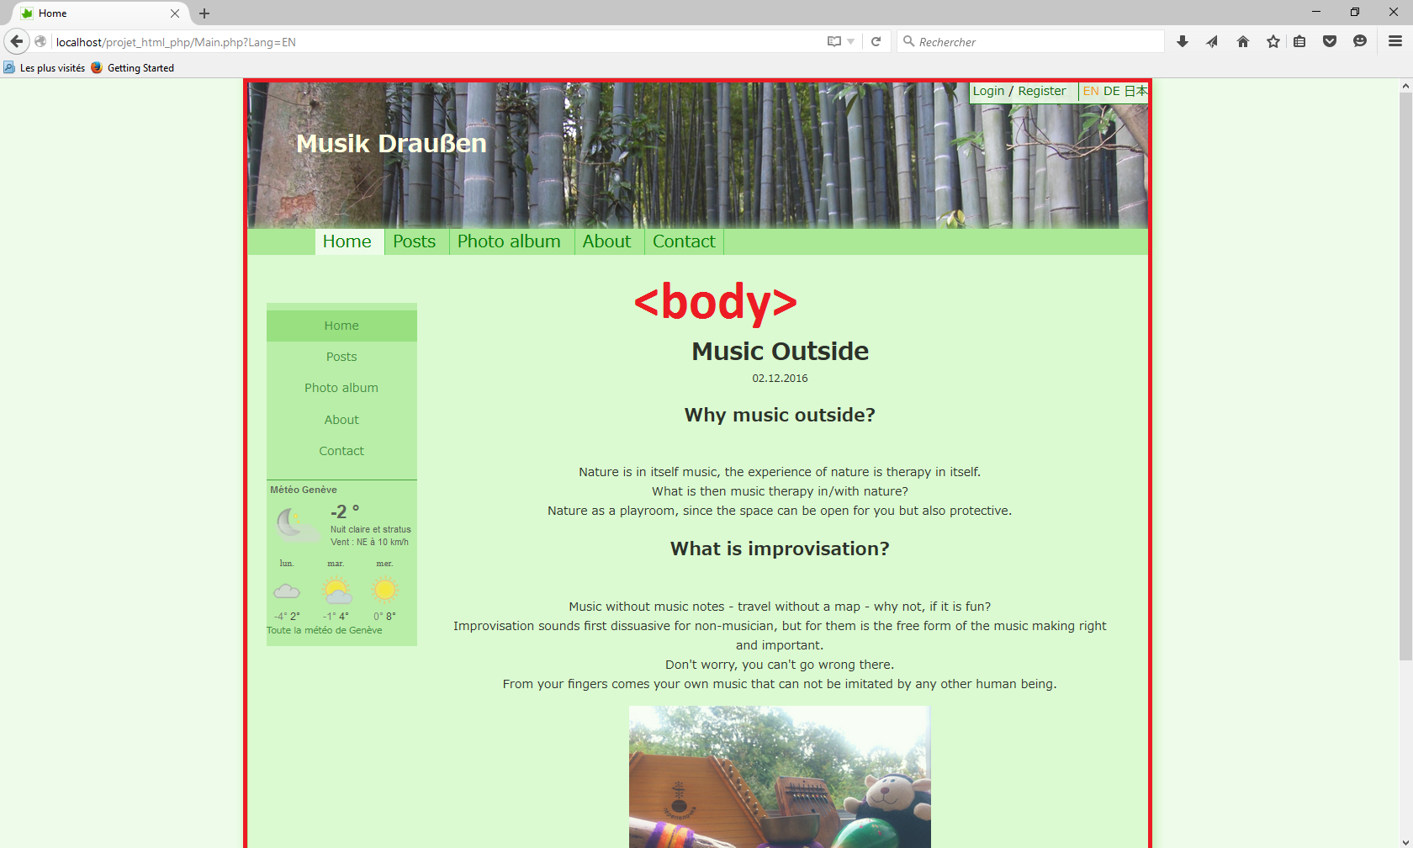
Design

Slide 13
Plan du site
EN
DE
JP
Accueil
Posts
Photos
Profil
Contact
Login
Inscription

Slide 14
Fonctionalités
Choix entre trois langues
Présentation du sujet: la musique dehors
Articles de Mei
Différents albums photo
Profil de Mei
Envoi de mail direct (non fonctionnel) et accès aux adresses de contact

Slide 15
Objectifs à poursuivre
Implémentation d'une base de donnée
  Connexion par identifiant
  Rédaction d'article directement sur le site
Amélioration du design
Réalisation des requêtes de Mei

Slide 16
Sources
HTML, CSS, PHP et JavaScript
  Documentation : w3schools.com
  Forum programmation : stackoverflow.com
Widgets
  Météo : prevision-meteo.ch
  Editeur de texte : tinymce.com

